Slide 1

Dataset enriquecido con Open Data
El Mercado de las Especias de Dataclysm

Slide 2

Enriquecimiento de datos con Open Data
El Mercado de las Especias de Dataclysm
Contenido — Dataset principal:
Contenido — Open Data:
Característica | Valor
Fuente | Online Retail II (UCI Repository)
Transacciones | 767.853 (tras limpieza)
Periodo | Diciembre 2009 – Diciembre 2011
País | Reino Unido
Fuente | Datos
World Bank | PIB, inflación, desempleo, población
ONS Nomis | Población por región UK
Objetivo destacado:
"Enriquecer las ventas internas con contexto económico externo para descubrir insights ocultos."

Slide 3

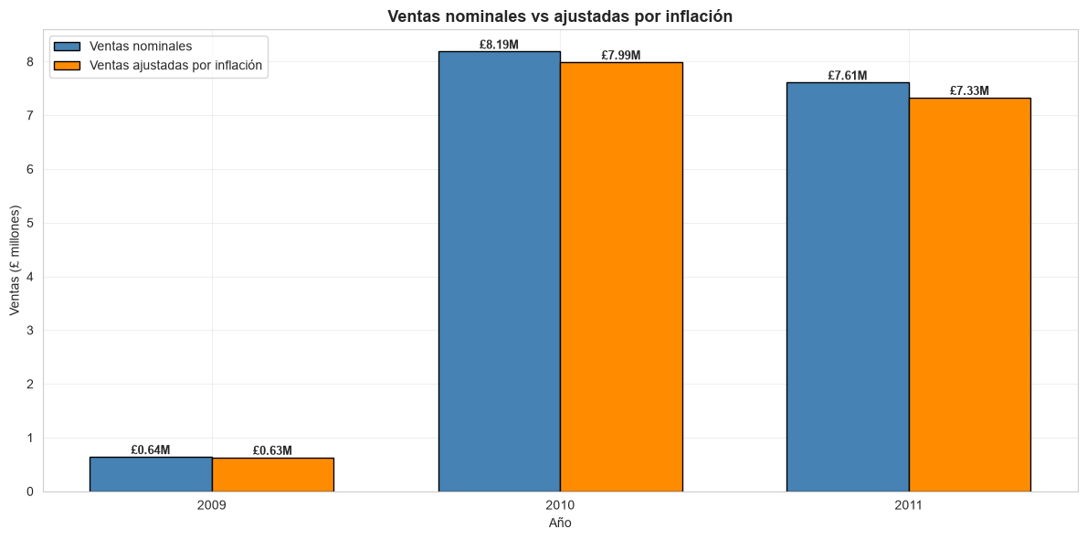
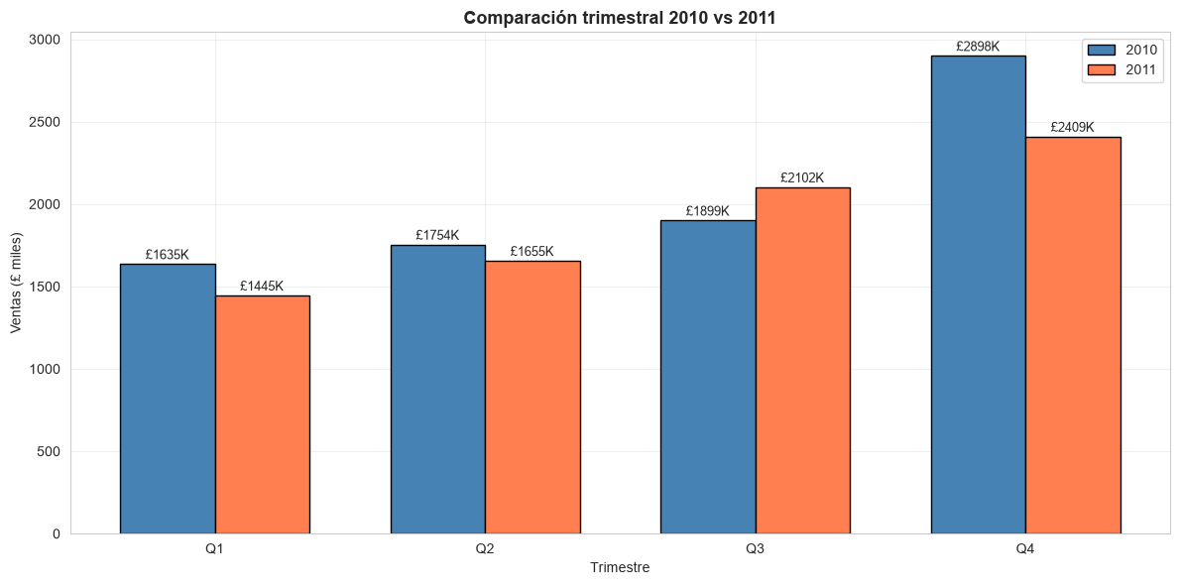
Hallazgos clave del análisis comparativo
Contenido — 3 KPIs destacados:
Tres hallazgos que cambian la perspectiva
# | Hallazgo | Cifra
1 | Pérdida por inflación en 2011 | £282.555
2 | Caída del Q4 2011 vs Q4 2010 | -16,9%
3 | Ventas tienda vs PIB UK (2010-2011) | -7% vs +7,2%

Slide 4

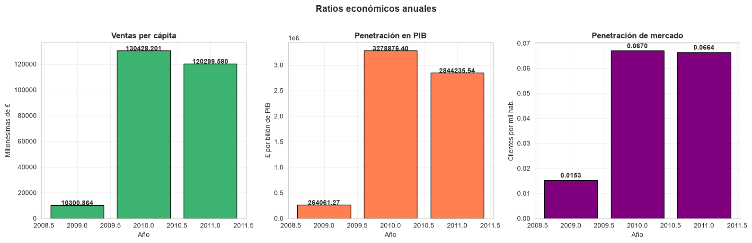
Conclusiones: el valor del Open Data
¿Qué aporta el Open Data?
Contenido — Antes vs Después:
Sin Open Data | Con Open Data
Solo veíamos ventas nominales | Vemos ventas reales ajustadas
No sabíamos por qué caía el Q4 | Coincide con inflación + desempleo
No podíamos comparar con la economía | Sabemos que vamos contra el PIB
Sin ratios de mercado | Ventas per cápita y por PIB
"El Open Data transforma datos internos en contexto estratégico."

Slide 5
Recomendaciones estratégicas y operativas
Plan de acción
Recomendaciones estratégicas:
Revisar la política de precios para compensar la inflación.
Reforzar las campañas del Q4 con antelación, ajustando promociones al contexto.
Analizar la competitividad: ¿por qué no crecemos cuando el país crece?
Recomendaciones operativas:
Ajustar stock según contexto económico (menos stock en alta inflación).
Segmentar promociones por región (usando datos del ONS).
Monitorizar indicadores macro (inflación, desempleo) para anticipar caídas.
"El Open Data nos permite anticipar, no solo reaccionar."

Slide 6

Gracias
Contacto:
Autora: Judit Giravent
GitHub: @jdthgp27

